Slide 1

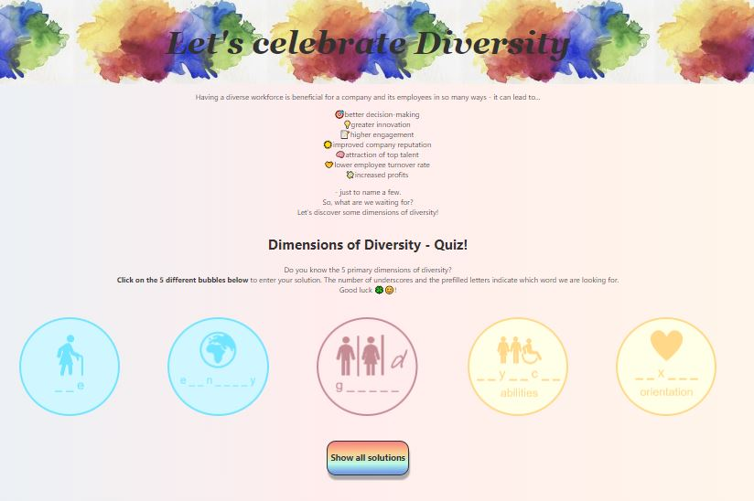

Slide 2
7 Min übrig

